Slide 1


Comparação entre o MAPS, o GEOCODE e o NOMINATIM

Slide 2
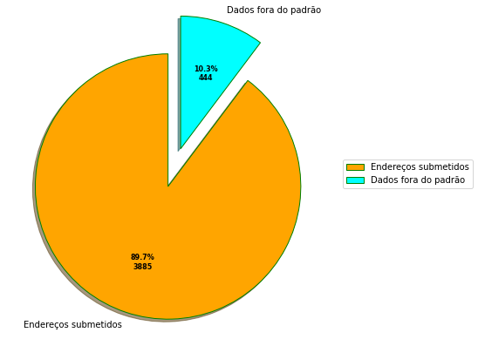
Características gerais dos dados
O número total de registros de estabelecimentos cadastrados na base de dados é 31.208.167
A amostragem dos dados considerou 4.329 endereços
444 endereços estavam sem número, com dado errado ou ausente.
Foram testadas 3 APIs de geolocalização (MAPS, NOMINATIM, GEOCODE)
O formato de retorno das coordenadas considera 4 casas decimais de acordo com a literatura.

Slide 3
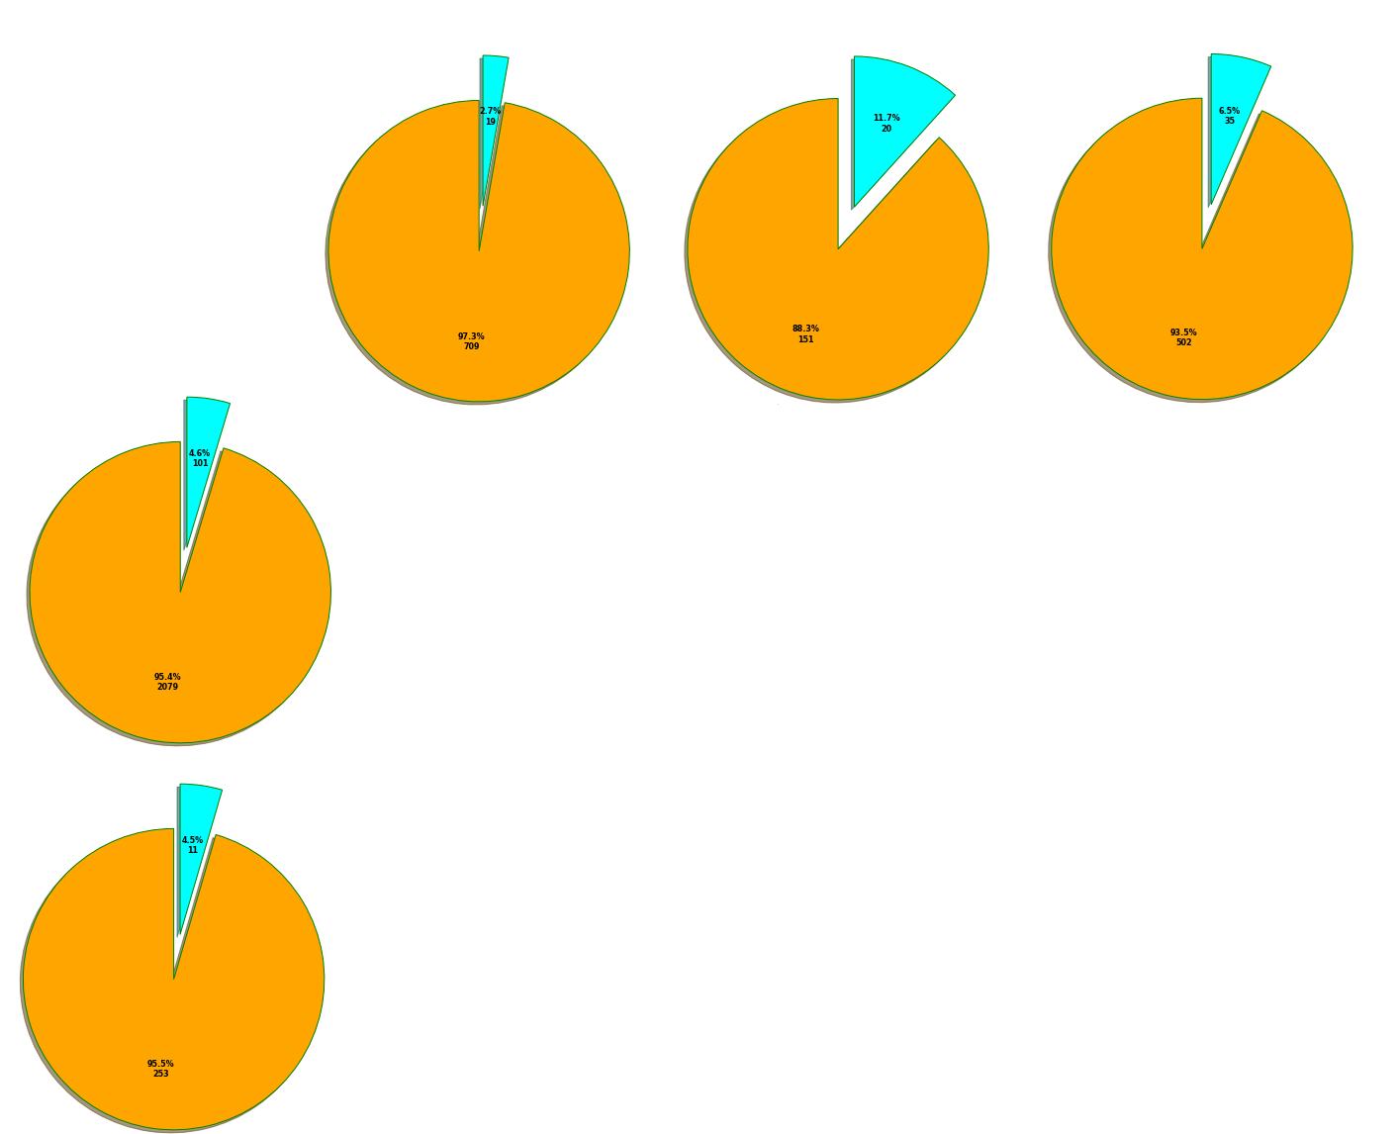
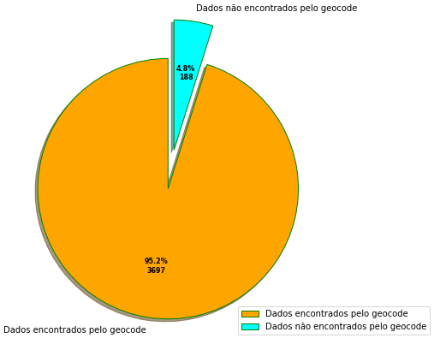
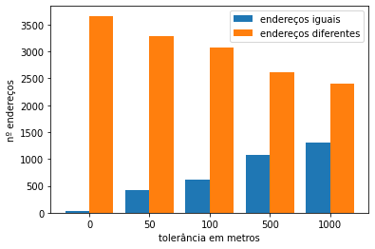
Comparando GEOCODE com MAPS
Sul
Norte
Nordeste
Sudeste
Brasil
Centro Oeste

Slide 4
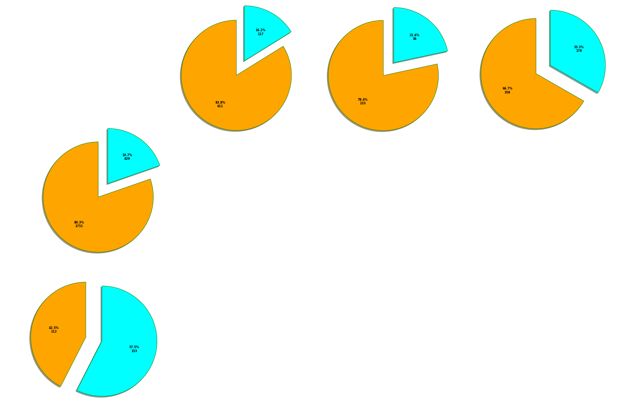
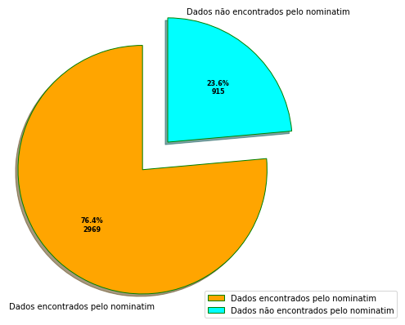
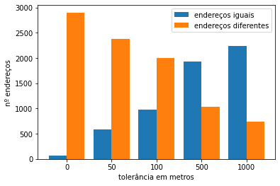
Comparando NOMINATIM com MAPS
Sul
Norte
Nordeste
Sudeste
Brasil
Centro Oeste

Slide 5
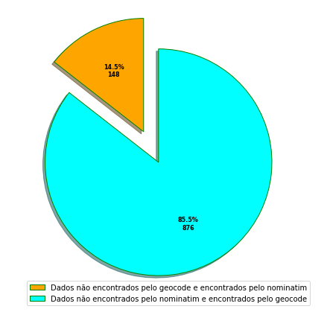
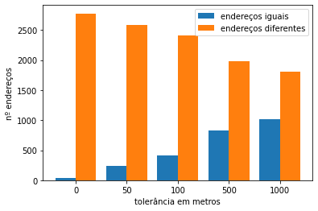
Comparando NOMINATIM com GEOCODE

Slide 6
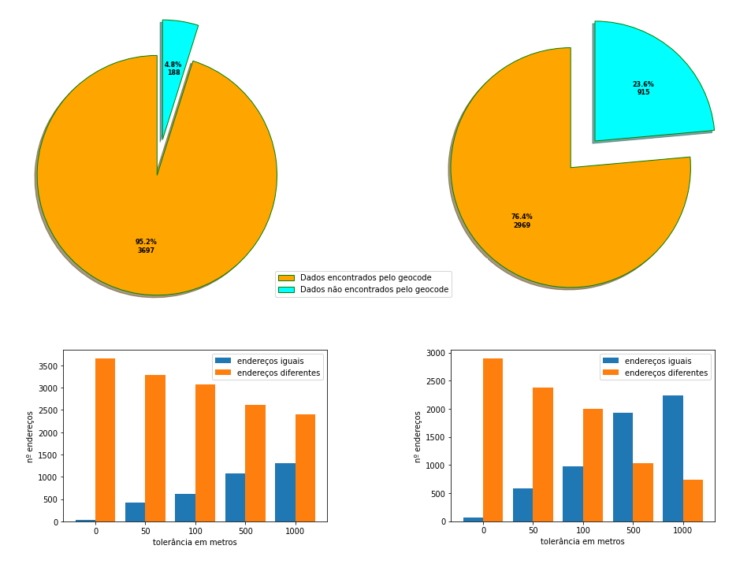
Comparativo geral
GEOCODE
NOMINATIM

